Slide 1
Середа Т. В., учитель-методист
Мастер-класс по рассказу
А. П. Чехова
«ТОЛСТЫЙ И ТОНКИЙ»

Slide 2
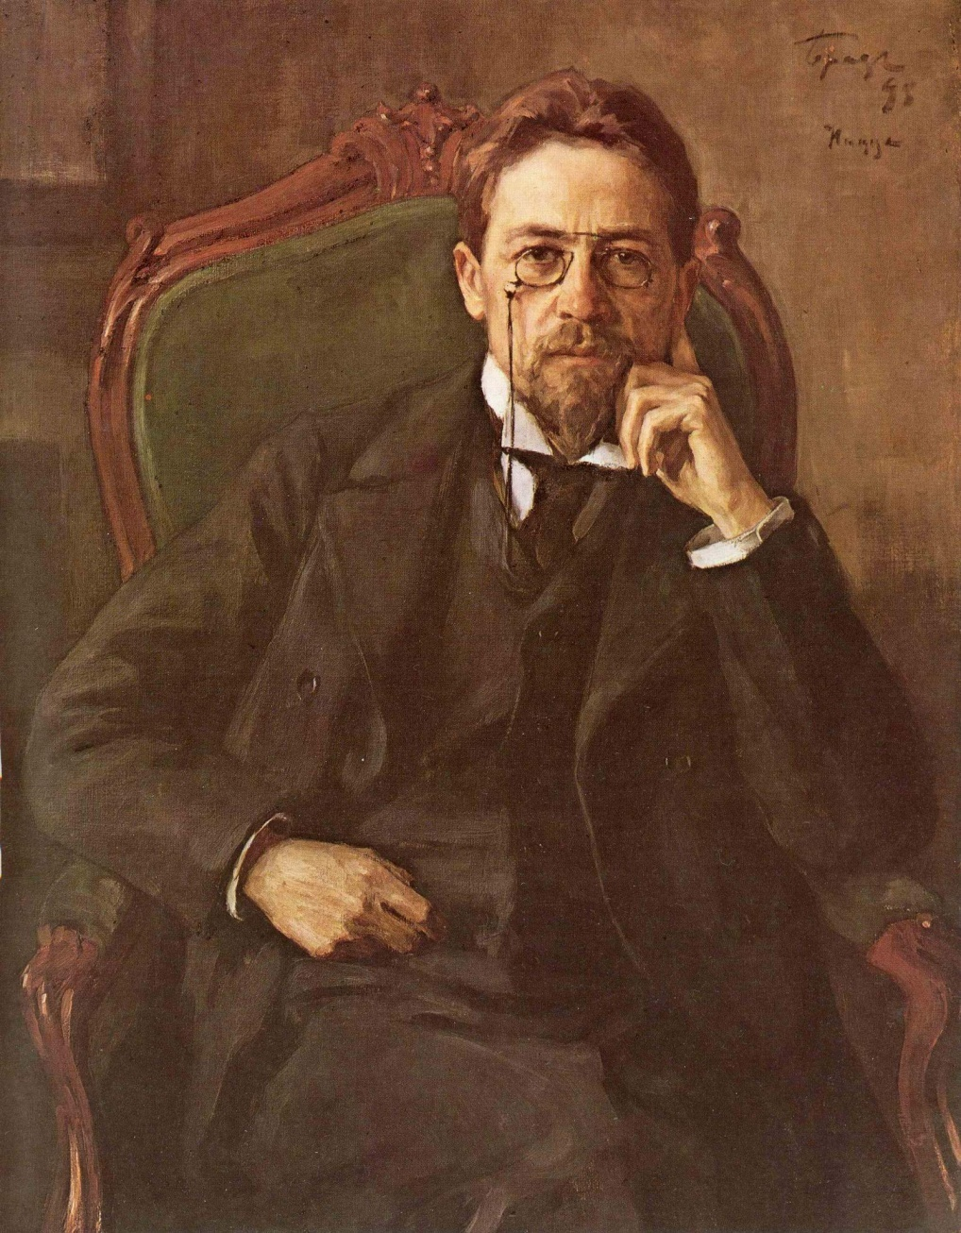
Антон Павлович
ЧЕХОВ
ИЗВЕСТНЫЙ РУССКИЙ ПИСАТЕЛЬ, ДРАМАТУРГ

Slide 3
Вам известно это имя ?
Из сказанного понятно, что
А.П. Чехов :
известный
русский
писатель
драматург
его имя Антон
его отца звали Павел
Нет, не известно.
- Известно, но немного.

Slide 4
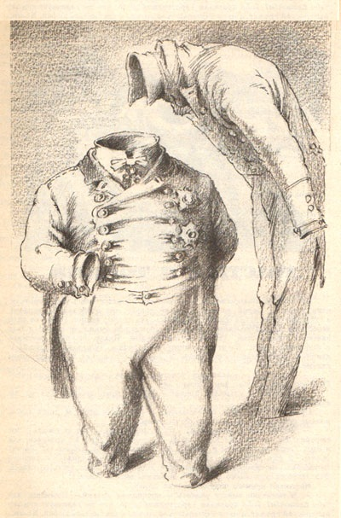
А.П. Чехов
(1860 - 1904)
повести, пьесы. Многие из них стали классикой мировой литературы.
В его произведениях соединяются юмор и сатира, отражение коми-ческих и трагических сторон жизни.
Родился в Таганроге в семье купца. Учился в греческой гимназии. Поступил в московский университет на меди-цинский факультет.
За 25 лет творчества Чехов создал около 900 произведений: корот-кие юмористические рассказы, серьёзные

Slide 5
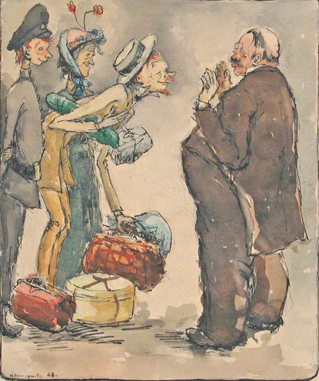
Сегодня мы будем анализировать
юмористический рассказ известного русского писателя
Антона Павловича Чехова
«Толстый и тонкий»
«ТОЛСТЫЙ
И
ТОНКИЙ»

Slide 6
Если нет, попробуйте догадаться, опираясь на свой жизненный опыт.
В какой ситуации вы можете встретиться с этими словами?
Знаете ли вы значение слов :
толстый,
тонкий ?

Slide 7
Предполагаемые ответы :
Предполагаемые ответы :
толстый человек –
большой в объёме
толстая книга –
в ней много страниц
толстая кишка –
человеческий орган
толстый карман –
у богатого человека
много денег
тонкий человек –
худой, тощий
тонкий человек –
деликатный, чувствитель-
ный, проницательный
тонкий вкус, запах –
изысканный
тонкие черты лица –
красивые, изящные

Slide 8
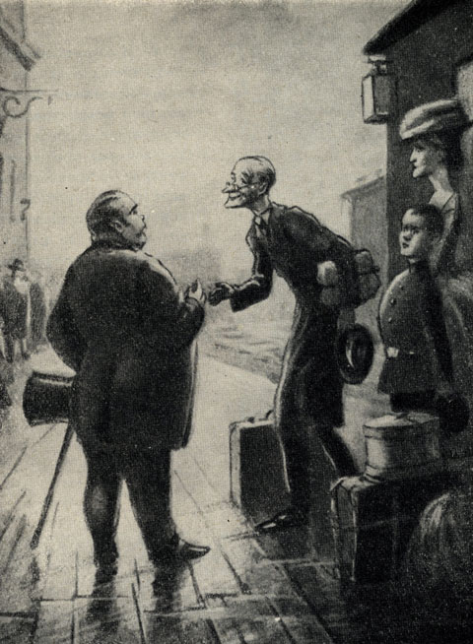
Посмотрите на картинку и скажите,
в каком значении
будут использованы слова «толстый» и «тонкий» в нашем рассказе

Slide 9
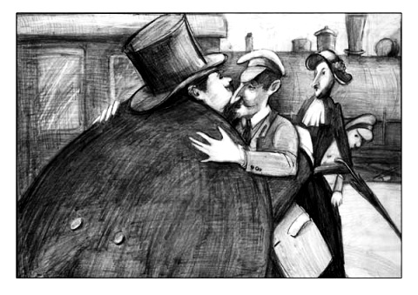
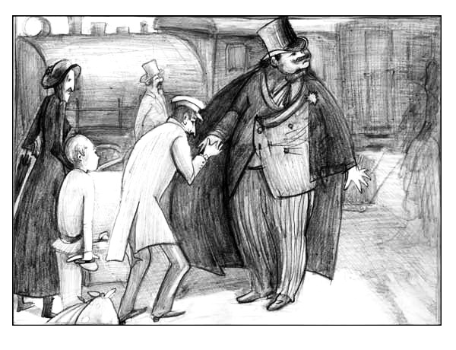
Ознакомьтесь
со словами
из текста :
херес
голубчик
щёголь
лютеранка
казённый
папироса
портсигар
асессор
жалование
вельможа
тайный советник
лосниться
навьючить
узел (сумка)
облобызать
дразнить
ябедничать
окаменеть
сгорбиться
съёжиться
стошнить
шаркнуть
ошеломить

Slide 10
доброжелательность
разочарованность
неуверенность
подхалимство
униженность
любопытство
угодничество
заискивание
отвращение
хвастовство
изумление
радость
восторг
зависть
досада
испуг
лесть
Ознакомьтесь со следующими речевыми тактиками из прочитанного рассказа
и
определите их характер

Slide 11
– Порфирий! –
воскликнул толстый, увидев тонкого.
– Ты ли это? Голубчик мой! Сколько зим, сколько лет!
восторг,
радость,
удивление,
искренность,
доброжелательность

Slide 12
– Батюшки! – изумился тонкий.
– Миша!
Друг детства! Откуда ты взялся?
изумление,
восторг,
радость

Slide 13
– Ах, милый мой! –
начал тонкий после лобызания.
– Вот не ожидал! Вот сюрприз! Ну, да погляди же на меня хорошенько! Такой же красавец, как и был! Такой же душонок и щеголь! Ах ты, господи! Ну, что же ты? Богат? Женат?
радость,
восторг,
удивление,
сравнение,
любопытство

Slide 14
– Я уже женат, как видишь… Это вот моя жена, Луиза, урождённая Ванценбах… лютеранка… А это сын мой, Нафанаил, ученик III класса. Это, Нафаня, друг моего детства! В гимназии вместе учились!
хвастовство,
горделивость (уверенность в собственном превосходстве)

Slide 15
Нафанаил немного подумал и снял шапку.
неуверенность

Slide 16
– В гимназии вместе учились! – продолжал тонкий. – Помнишь, как тебя дразнили? Тебя дразнили Геростратом за то, что ты казённую книжку папироской прожёг, а меня Эфиальтом за то, что я ябедничать любил. Хо-хо … Детьми были! … А это моя жена, урождённая Ванценбах … лютеранка.
радость,
восторг,
воспоминания,
хвастовство,
горделивость

Slide 17
Нафанаил немного подумал и спрятался за спину отца.
неуверенность,
испуг

Slide 18
– Ну, как живёшь, друг? – спросил толстый, восторженно глядя на друга. – Служишь где? Дослужился?
восторг,
радость,
искренность,
любопытство

Slide 19
– Служу, милый мой! Коллежским асессором и Станислава имею. Жалованье плохое… Жена уроки музыки даёт, я портсигары приватно из дерева делаю. Отличные портсигары!… Пробавляемся кое-как. Служил, знаешь, в департаменте, а теперь сюда переведён столоначальником… Ну, а ты как? Небось, уже статский? А?
горделивость,
хвастовство,
досада,
грусть,
любопытство

Slide 20
– Нет, милый мой, поднимай повыше. – сказал толстый.
– Я уже до тайного дослужился…
Две звезды имею.
уверенность,
спокойствие

Slide 21
Тонкий вдруг побледнел, окаменел, но скоро лицо его искривилось во все стороны широчайшей улыбкой. Сам он съежился, сгорбился, сузился…
Его чемоданы съёжились… Длинный подбородок жены стал ещё длиннее; Нафанаил вытянулся во фрунт и застегнул все пуговки своего мундира…
неожиданность,
испуг,
самоуничижение,
чинопоклонничество,
подхалимство

Slide 22
– Я, ваше
Превосходительство...Очень приятно-с! Друг, можно сказать, детства и вдруг вышли
в такие вельможи-с!
Хи-хи-с.
страх,
чинопоклонничество,
подхалимство,
угодничество,
заискивание,
благоговение,
лесть

Slide 23
– Ну, полно! – поморщился толстый. Для чего этот тон? Мы с тобой друзья детства – и к чему тут это чинопочитание!
недовольство,
удивление,
искренность,
обида

Slide 24
– Помилуйте…
Что вы-с… – захихикал тонкий, ещё более съёживаясь.
– Милостивое внимание вашего превосходительства… вроде как бы живительной влаги… Это вот, ваше превосходительство, сын мой Нафанаил… жена Луиза, лютеранка, некоторым образом…
страх,
чинопоклонничество,
самоуничижение,
подхалимство,
угодничество,
заискивание,
благоговение,
лесть

Slide 25
Толстый хотел было возразить что-то, но на лице у тонкого было написано столько благоговения, сладости и почтительной кислоты, что тайного советника стошнило. Он отвернулся от тонкого и подал ему на прощанье руку.
разочарование,
безысходность,
отвращение,
неприязнь,
досада,
грусть

Slide 26
Тонкий пожал три пальца, поклонился всем туловищем и захихикал, как китаец : «хи-хи-хи». Жена улыбнулась. Нафанаил шаркнул ногой и уронил фуражку. Все трое были приятно ошеломлены.
страх,
чинопоклонничество,
самоуничижение,
подхалимство,
угодничество,
заискивание,
благоговение

Slide 27
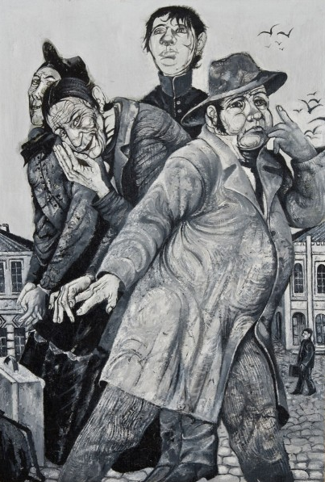
Прочитайте описания героев рассказа и определите,
кому они принадлежат

Slide 28
Он богатый, довольный жизнью человек, ходит важно.
Он только что пообедал на вокзале. Губы его, подернутые маслом, лоснятся, как спелые вишни. Пахнет от него хересом и
флер-д'оранжем
Он беден, только что вышел из вагона, навьючен чемоданами, узлами и картонками. Пахнет от него ветчиной и кофейной гущей

Slide 29
Она худенькая женщина с длинным подбородком, лютеранка,
даёт частные уроки музыки
Он высокий гимназист с прищуренным глазом,
ученик III класса

Slide 30
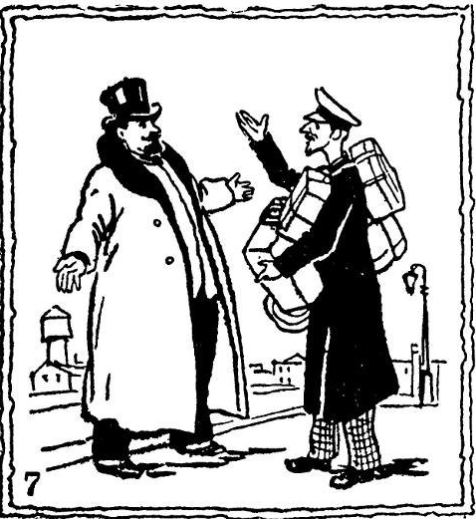
Герострат – прозвище Михаила (толстого)
Обратите внимание на прозвища главных героев, полученные во время учёбы в гимназии
Эфиальт – прозвище Порфирия (тонкого)

Slide 31
Герострат – грек, который сжёг храм Артемиды для того, чтобы обессмертить своё имя.
Кто такие
ГЕРОСТРАТ
И
ЭФИАЛЬТ?
Эфиальт – предатель, указал врагам путь к тылу союзников.
Имя Герострата известнее, чем имя Эфиальта.

Slide 32
Толстого дразнили Геростратом за то, что он казённую книжку папиросой прожег.
Как толстый и тонкий получили свои прозвища?
Определяют ли они характер героев?
Тонкого дразнили Эфиальтом за то, что он ябедничать любил.

Slide 33
Толстый –
тайный советник. Это чин 3 класса, которому соответствовало звание генерала.
Обратите внимание на ранги (должности)
толстого
и тонкого
Тонкий – коллежский асессор. Это чин 8 класса, которому соответствовало звание майора.

Slide 34
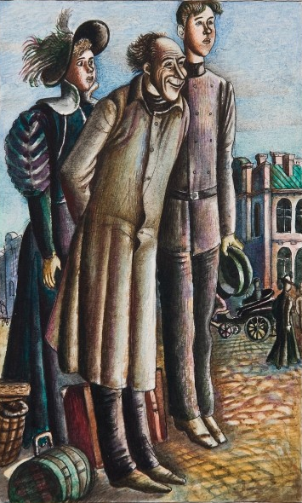
Ответьте
на вопросы

Slide 35
Вопрос № 1
С какого события начинается рассказ?
со встречи двух друзей

Slide 36
Вопрос № 2
Где происходит встреча?
на вокзале Николаевской железной дороги

Slide 37
Вопрос № 3
Кто первый увидел и окликнул
своего друга детства?
толстый

Slide 38
Вопрос № 4
С каким чувством толстый обратился к тонкому?
толстый был искренне рад увидеть своего
старого друга

Slide 39
Вопрос № 5
Кто первым начинает разговор после приветствия?
тонкий

Slide 40
Вопрос № 6
С того, чем можно выделиться –
его жену зовут Луиза и она лютеранка, сына зовут Нафанаил и он ученик III класса
С чего тонкий начинает рассказ о себе?

Slide 41
Вопрос № 7
О чем вспоминает тонкий?
о школьных годах, когда они были равны

Slide 42
Вопрос № 8
толстого дразнили Геростратом, тонкого –
Эфиальтом
Как толстого и тонкого дразнили в гимназии?

Slide 43
Вопрос № 9
Почему толстый не произносит ни одной фразы во время монолога тонкого?
он внимательно и с интересом слушает друга,
не потешаясь и не унижая его

Slide 44
Вопрос № 10
С каким чувством задаёт вопрос толстый о жизни тонкого?
восторженно смотрит на друга, ему интересно

Slide 45
Вопрос № 11
он беден – маленькое жалование, делает и продаёт дешёвые портсигары, жена подрабатывает уроками музыки
Каково материальное состояние тонкого?

Slide 46
Вопрос № 12
Каких успехов по службе достиг тонкий?
коллежский асессор,
имеет орден

Slide 47
Вопрос № 13
Каких успехов по службе добился толстый?
тайный советник, получил 2 звезды

Slide 48
Вопрос № 14
он побледнел, окаменел, лицо его искривилось широчайшей улыбкой …, съёжился, сгорбился, сузился…,
заговорил униженно
Какие изменения произошли с тонким после информации о ранге толстого?

Slide 49
Вопрос № 15
его давний друг и соперник опять превзошёл его и уже навсегда, теперь тонкий видит в бывшем друге только высокопоставлен-ного чиновника
Почему тонкий изменил отношение к Толстому после информации о его ранге?

Slide 50
Вопрос № 16
нет, толстому не понравилась
утрата тонким искренности, чувства собственного достоинства,
его унижение
Удалось ли Толстому продолжить дружескую беседу с тонким?

Slide 51
Вопрос № 17
Почему Толстый не возражает и уходит?
он понял, что бесполезно говорить «другу» что-либо

Slide 52
Вопрос № 18
как прощание двух чиновников низкого и высокого рангов
Как прошло прощание друзей?

Slide 53
Вопрос № 19
Кто был ошеломлён в начале, а кто в конце встречи?
сначала друзья детства, а в конце – семья тонкого

Slide 54
Вопрос № 20
В чём заключается основная идея рассказа?
обличение
чинопочитания, подхалимства и угодничества

Slide 55
Вопрос № 21
Какое человеческое качество высмеивает Чехов?
угодничество,
чинопочитание,
готовность
унижаться

Slide 56
Вопрос № 22
Описывает ли Чехов душевное состояние героев?
нет,
но оно видно по их поведению

Slide 57
Вопрос № 23
Какие чувства возникают у вас при прочтении этого рассказа?
стыд за самоунижение тонкого, сочувствие к толстому

Slide 58
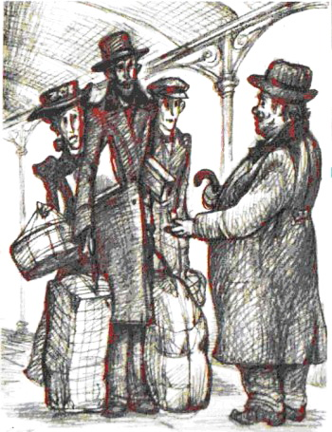
Вопрос № 24
Как вы думаете, что бы было, если бы Толстый и Тонкий поменялись местами?

Slide 59
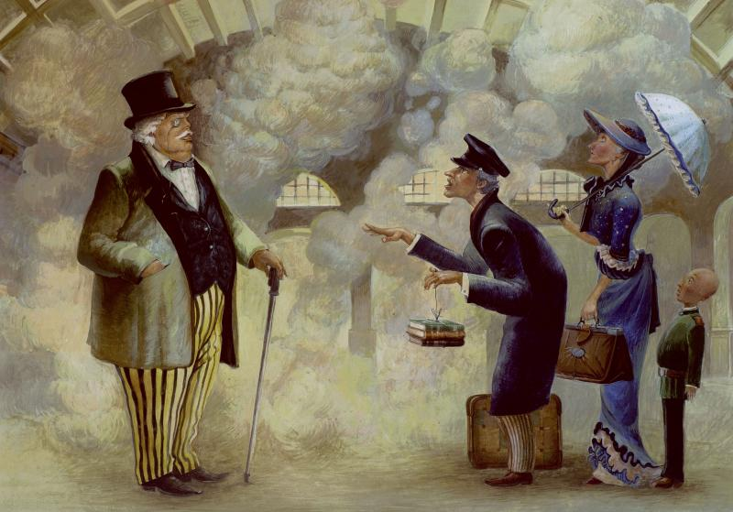
Задание № 1
Задания
по тексту
Выскажите своё мнение о произведении, обосновывая свои утверждения.

Slide 60
Задание № 2
Задание № 3
Кратко изложите содержание текста.
Придумайте новое окончание произведения.

Slide 61
Задание для группы №1 Образ Толстого
Как писатель описывает Толстого?
О чём говорят детали его портрета?
Как ведёт себя герой на протяжении рассказа?
Ожидаемые результаты работы группы:
составление Кодекса чести литературного героя;
подбор пословиц и поговорок, характеризующих героя;
создание карты души героя.

Slide 62
Задание для группы №2 Образ Тонкого
Как писатель описывает Тонкого?
О чём говорят детали его портрета?
Как ведёт себя герой на протяжении рассказа?
Почему у Тонкого так много деталей? Как это его характеризует?
Ожидаемые результаты работы группы:
составление Кодекса чести литературного героя;
подбор пословиц и поговорок, характеризующих героя;
создание карты души героя.

Slide 63
Задание для группы №3 Образ обстановки
Почему встреча героев происходит на вокзале Николаевской железной дороги?
Что символизирует образ вокзала?
Что Вы знаете о Николаевской железной дороге?
Можно ли её считать символом эпохи?

Slide 64
Задание для группы №4 Образ запахов, звуков
Какова роль запахов в рассказе?
Какие запахи сопровождают Толстого? Как это его характеризует?
Какие запахи сопровождают Тонкого? Как это его характеризует?
Какие звуки сопровождают Толстого? Тонкого? (подберите соответствующие музыкальные ассоциации)

Slide 65
Задание для группы №5 Образ речи героев
Охарактеризуйте речь Толстого в рассказе. Оцените его словарный запас, построение фраз, синтаксические конструкции.
Составьте психологический словарь голоса Толстого, его взглядов, жестов, позы.
Охарактеризуйте речь Тонкого: оцените его словарный запас, построение фраз, синтаксические конструкции.
О чём свидетельствуют многоточие в финале рассказа?
Составьте психологический словарь голоса Тонкого, его взглядов, жестов, позы.

Slide 66
Задание для группы №6 Образ переживания героев
Что чувствует Толстый во время встречи с другом детства?
Меняются ли его чувства на протяжении рассказа?
Что чувствует Тонкий, общаясь с другом детства?
Почему известие о чинах и званиях рассорило друзей детства, почему ушла радость встречи?
Изобразите сцену-встречу и сцену-прощание с помощью пантомимы.

Slide 68
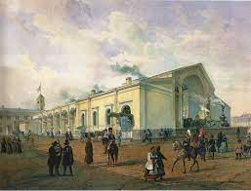

Slide 69
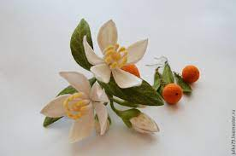

Slide 70
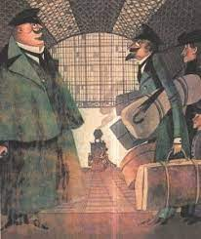

Slide 71
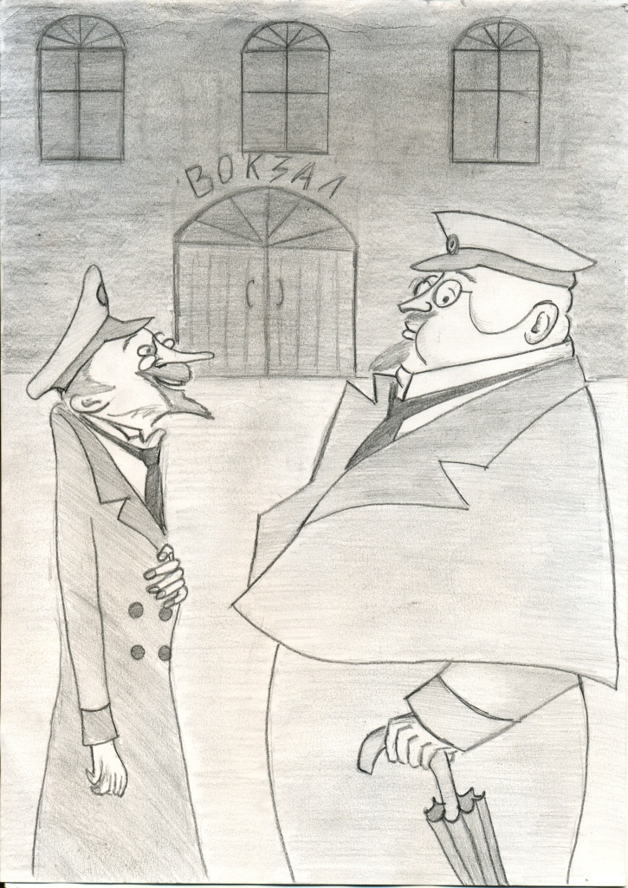
Конец

